Slide 1
Инструкция по работе на платформе сбора заявок на социально значимые работы
Адрес Платформы: www.subsidy.cit112.ru/

Slide 2
Оглавление
Регистрация
Заказчика СЗР
ОИВ и ОМСУ
Восстановление пароля
Создание заявки на работы в личном кабинете работодателя
Работа в личном кабинете Заказчика СЗР
Работа в личном кабинете ОИВ/ОМСУ
Работа в личном кабинете Минсоцпола
Фильтрация и Поиск заявок в ЛК пользователя
Выгрузка сводного файла СЗР в EXCEL

Slide 3
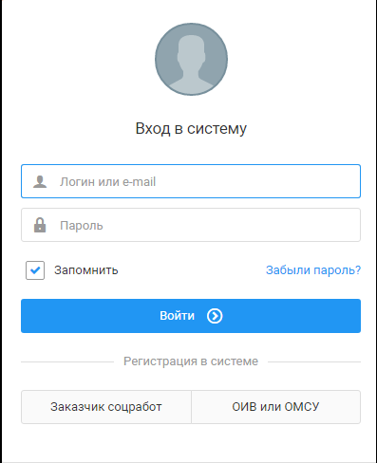
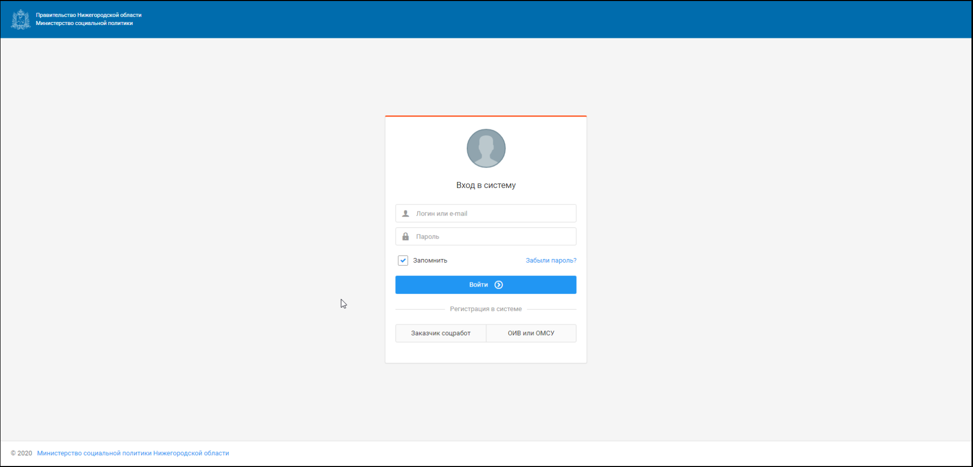
Регистрация на Платформе. Вход в личный кабинет (ЛК) зарегистрированных пользователей.
На эту страницу можно зайти по ссылке и зарегистрироваться как Заказчику СЗР, так и Представителю органа власти.
При последующих входах отсюда можно войти в Личный кабинет и, при необходимости, восстановить пароль. Регистрации возможна только при указании электронной почты, на которую приходит логин/пароль, используемый в дальнейшем для входа.
Возврат к Оглавлению

Slide 4
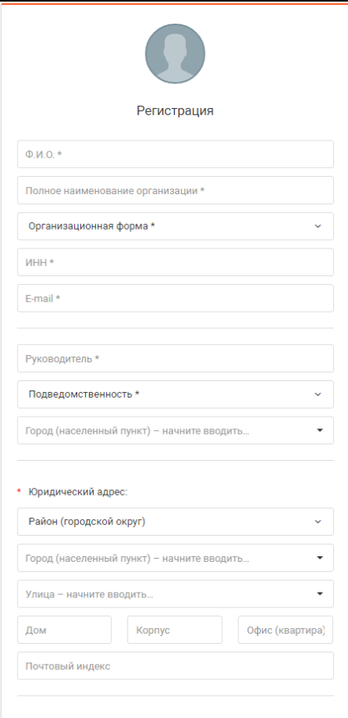
Заполнение регистрационной формы Заказчиком СЗР. Все поля являются обязательными.
ФИО ответственного лица и его электронный адрес.
Наименование организации – полностью.
ИНН.
Вносится ФИО руководителя организации.
Организационная форма – выбирается из выпадающего списка.
Подведомственность – выбирается из выпадающего списка.
Юридический адрес.
Фактический адрес заполняется в том случае, если он не совпадает с юридическим. В случае совпадения отмечается поле «Фактический адрес совпадает с юридическим».
Возврат к Оглавлению

Slide 5
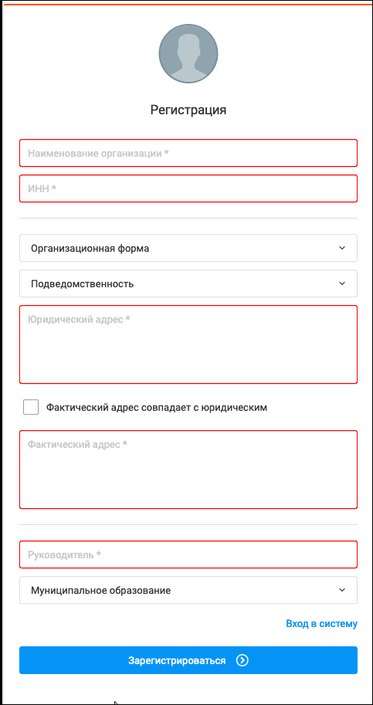
Экран регистрации с выпадающими списками и обязательными полями.
В случае неполного заполнения регистрационной формы ошибка показывается красной обводкой. Если все поля заполнены и ошибки не подсвечиваются, то нажимается синяя кнопка Зарегистрироваться и осуществляется вход в личный кабинет (ЛК).
После этого необходимо проверить указанную при регистрации электронную почту - на нее должно прийти письмо с указанием логина/ пароля для последующих посещений ЛК платформы. Логин/пароль необходимо сохранить.
Если письмо с уведомлением о регистрации и данными для входа не пришло – проверьте в ЛК (Профиль пользователя) правильность написания электронной почты, которую вы указали при регистрации.
Если почта при регистрации была указана неверно – необходимо перерегистрироваться заново.
Возврат к Оглавлению

Slide 6
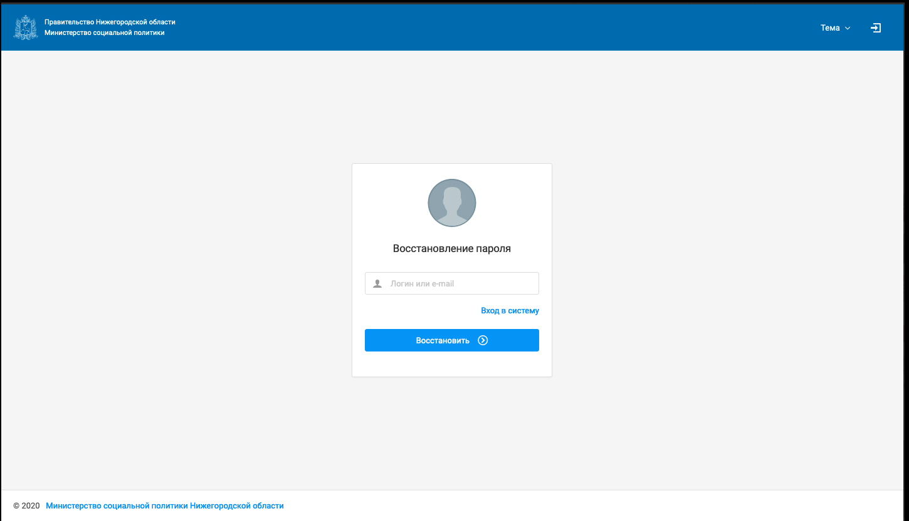
Экран Восстановления пароля
Если вы забыли пароль для Входа в ЛК, то можно запросить его восстановление, воспользовавшись ссылкой «Забыли пароль?» на странице входа на Платформу.
После перехода по ссылке откроется форма Восстановление пароля, в которую надо будет занести или электронную почту, указанную вами при регистрации, или ваш логин.
Новый пароль будет отправлен вам письмом на электронную почту.
Возврат к Оглавлению

Slide 7
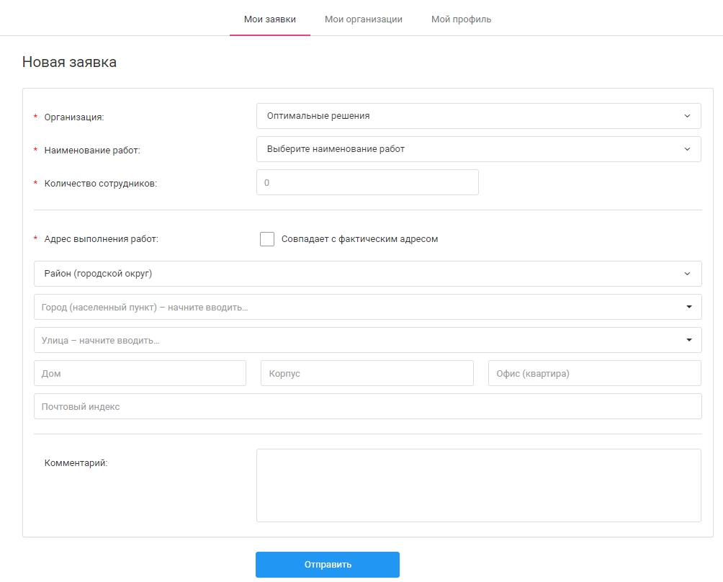
Создание заявки на работы в личном кабинете работодателя.
Для создания Заявки представителю работодателю необходимо войти в ЛК, выбрать опцию (кнопку) «Новая заявка» и заполнить открывшуюся форму.
Наименование работ выбирается из утвержденного перечня в раскрывающемся списке.
Адрес выполнения работ заполняется в случае, если работы нужно произвести не по фактическому адресу организации. Если по фактическому – отмечается поле «Работы по фактическому адресу»
В поле Комментарий заносится информация по специфике работ и требованиям к работникам (вредность, ограничения по полу и возрасту и т.п.)
Возврат к Оглавлению

Slide 8
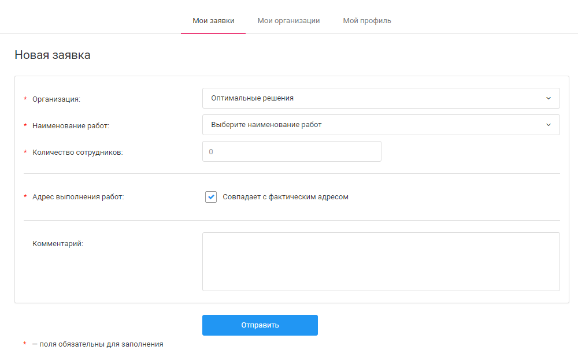
Заполнение заявки в случае, если фактический адрес выполнения работ совпадает с местом нахождения организации.
Возврат к Оглавлению

Slide 9
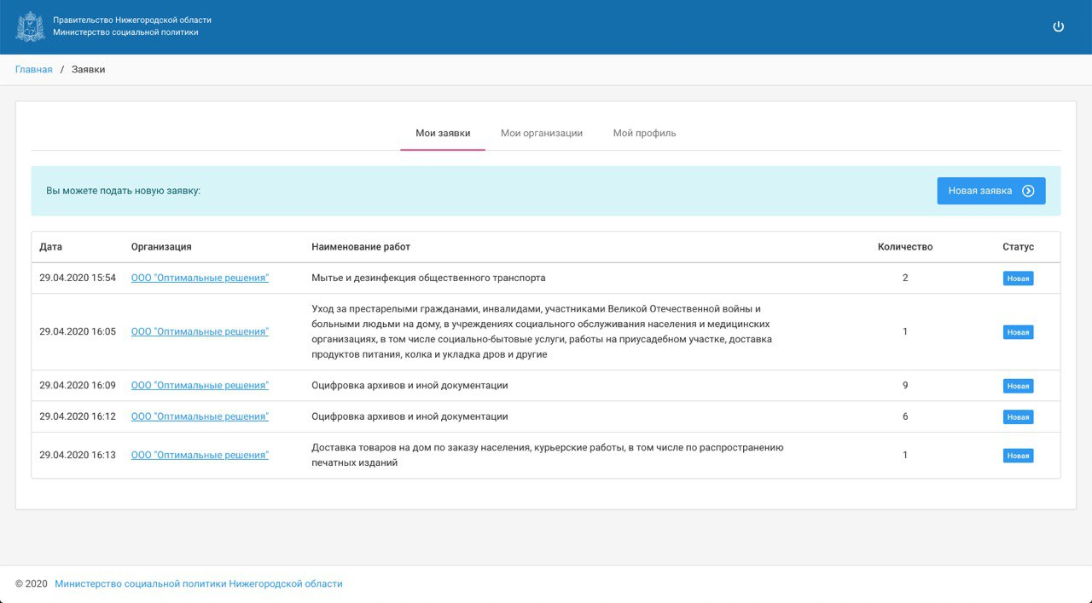
Работа в ЛК Заказчика СЗР
В своем Личном кабинете
Заказчик видит все отправленные им заявки с группировкой по видам работ и с указанием количества запрашиваемых работников. Каждую заявку можно открыть для просмотра ее содержания или ее редактирования. Здесь же отображаются статусы заявок.
Редактированию не подлежат заявки со статусом Одобрено.
В «Моих организациях» виден список всех организаций Заказчика:
Возврат к Оглавлению

Slide 10
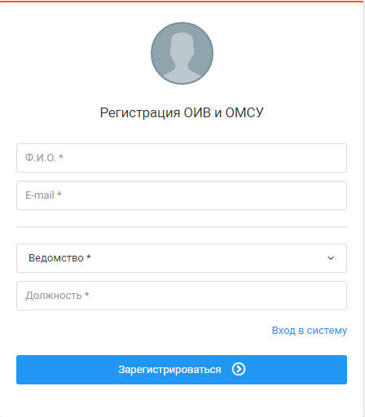
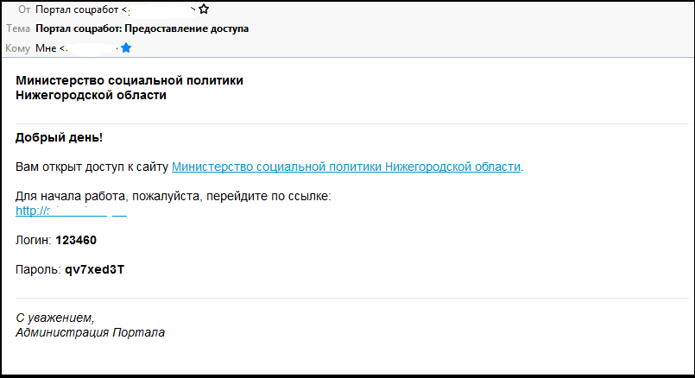
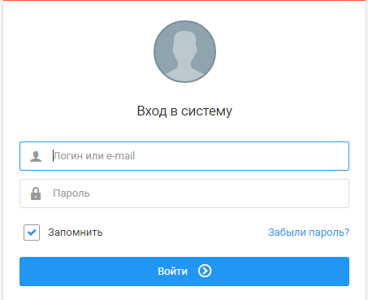
Регистрация представителей ОИВ или ОМСУ
Регистрация представителей органов власти и органов самоуправления происходит через Запрос доступа у координатора – представителя Министерства социальной политики Нижегородской области. Запрос производится через форму с указанием должности автоматически отправляется в Минсоцпол. В случае одобрения на указанную электронную почту приходит письмо с подтверждением доступа и логином/паролем. Вход на Платформу осуществляется через Главную страницу.
Возврат к Оглавлению

Slide 11
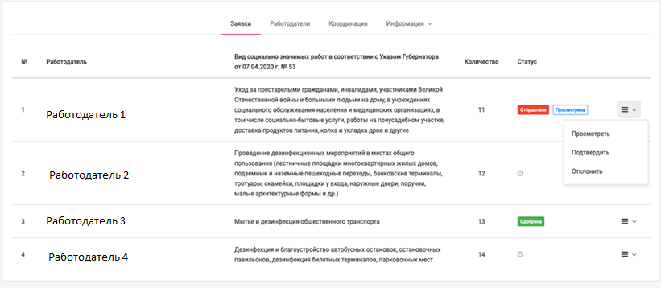
Работа с заявками в личном кабинете ОИВ/ОМСУ
В ЛК сотрудника ОИВ/ОМСУ на вкладке Заявки виден список заявок на СЦР (социально значимые работы), которые ему прислали Заказчики СЗР (Работодатели) с группировкой по Работодателям и по видам работ и с отображением статусов. Список заявок можно раскрыть, просмотреть, подтвердить, отклонить (и написать сообщение отправителю заявки). Одобренные заявки можно нажатием кнопки отправить в МинСоцПол.
Возврат к Оглавлению

Slide 12
Вид вкладки «Мои заявки» в ЛК координатора с отображением статусов рассмотрения заявки. Каждую заявку можно открыть для просмотра.
Возврат к Оглавлению

Slide 13
Фильтрация и Поиск заявок в Личном Кабинете Пользователя.
В каждом ЛК организована возможности Поиска и группировки Заявок по заданным параметрам:
- ИНН организации; статусу заявки; району;
- периоду , виду работ; статусу Координатора.
Возврат к Оглавлению

Slide 14
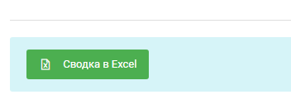
Выгрузка данных по заявкам на СЗР в формате EXCEL
В левом верхнем углу ЛК имеется кнопка для выгрузки данных в формате EXCEL:
При выгрузке под заголовком файла отображаются дата и время, по состоянию на которые сделана выгрузка :
Данные отображаются для Заказчика СЗР – по его организации, по ОИВ/ОМСУ – по соответствующему органу, для Минсоцпола – сводные по всем ведомствам. В Сводку включаются только согласованные работы.
В сводках работ ОИВ, ОМСУ и Минсоцпола группировка осуществляется по двум направлениям:
По утвержденным видам СЦР
По субъектам СЗР.
Направления отображены на разных страницах файла – сводки СЗР.
Возврат к Оглавлению

